Slide 1
Aula 1 Arquitetura de Computadores I

Slide 2
Visão Geral da Aula
1
Apresentação da disciplina
Plano de ensino
2
Avaliação da disciplina
3
Introdução a Arquitetura de Computadores I

Slide 3
Quem é o professor?

Slide 4
Quem são os alunos?

Slide 5

Bem vindos ao novo semestre!!

Slide 6
Objetivos da disciplina
Fornecer aos alunos conhecimentos que os habilitem a:
Conhecer os princípios básicos sobre a Arquitetura e a Organização de Computadores;
Conhecer as principais estruturas de hardware componentes de um sistema computacional;
Entender o funcionamento dos vários módulos que compõem um sistema computacional;
Conhecer as formas de representação de dados, da estrutura e dos elementos de software.

Slide 7
Habilidades
Identificar e diferenciar os componentes de um sistema de computação.
Reconhecer as características principais dos sistemas computacionais.
Identificar sistemas numéricos distintos, efetuando a conversão de valores entre estes sistemas, realizando as suas operações aritméticas básicas.

Slide 8
Avaliações
PROVA 1 (P1)
PROVA 2 (P2)
Trabalhos práticos (T)
Nota final = (P1 + P2 + T) /3

Slide 9
Bibliografia
Bibliografia Básica
WEBER, Raul Fernando. Fundamentos de Arquitetura de Computadores. Porto Alegre: Sagra-Luzzatto/Ufrgs, 2000.
DALTRINI, Beatriz M.; JINO, Mario; MAGALHÃES, Léo P. Introdução à Sistemas de Computação Digital. São Paulo: Makron Books, 1999.
MURDOCCA, Miles J.; HEURING, Vicent P. Introdução à Arquitetura de Computadores. Rio de Janeiro: Campus, 2001.

Slide 10
Bibliografia
Bibliografia Complementar
STALLINGS, William. Arquitetura e Organização de Computadores. 5ª.ed. São Paulo: Prentice-Hall, 2002.
PATTERSON, David A.; HENESSY, John L. Organização e Projeto de Computadores. 2ª.ed. Rio de Janeiro: LTC, 2000.
TANENBAUM, Andrew S. Organização Estruturada de Computadores. Rio de Janeiro: Livros Técnicos e Científicos, 1999.

Slide 11
Discussões iniciais

Slide 12
Onde encontramos computadores?
Smartphones
Caixas eletrônicos
TVs digitais
Automóveis
Diversos aparelhos domésticos (geladeira, máquina de lavar...)
Diversas máquinas específicas na indústria
Sistemas embarcados em geral

Slide 13
Quais são as características desejadas de um computador?
Alto Desempenho
Baixo Custo
Baixo consumo de Potência
Baixo consumo de Energia
Tolerante à falhas
Outros

Slide 14
Mas o que é computador?
Um computador é uma máquina eletrônica lógica
Programável
Programa
- Instruções
Representável por uma hierarquia de níveis de
abstração
Microeletrônica (nível mais baixo)
Softwares (nível mais alto)

Slide 15
Mas o que é computador?
Um computador é qualquer dispositivo utilizado para processar informação de acordo com um procedimento bem definido.

Slide 16
Em computação, a base é o sistema binário.

Slide 17
Sistema binário
Cada dígito do sistema binário é denominado BIT (binary digit);
Um quarteto (4) de bits é denominado de NIBBLE;
Um octeto (8) de bits é chamado de BYTE;
0, 1, 2, 3, 4, 5, 6, 7, 8, 9, A, B, C, D, E, F.

Slide 18
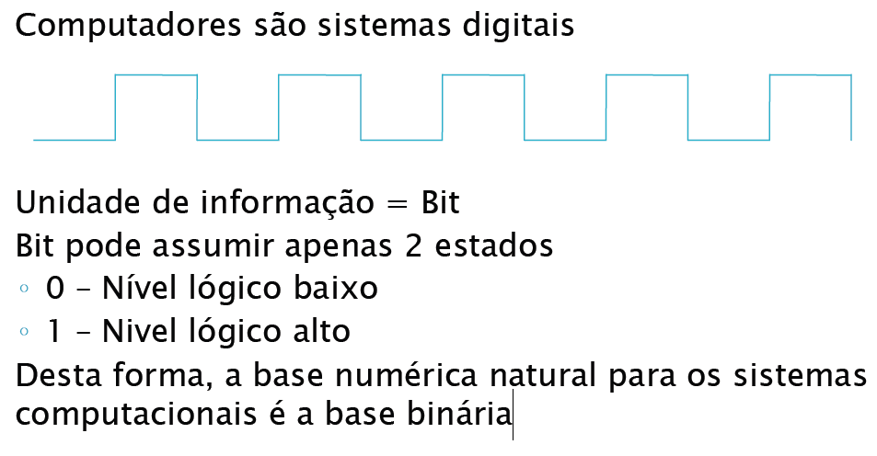
Representação de números

Slide 19
Cronograma
Representação de números
Conversão entre bases
Métodos Polinomial
Método de Subtrações
Método das Divisões
Método da Substituição Direta
Exercícios de Revisão

Slide 20
Representação de números
Os computadores utilizam o sistema binário de computação.
Exemplos: 100010, 1101010, 11101000
Sistemas mais utilizados:
Numeração decimal: 0, 1, 2, 3, 4, 5, 6, 7, 8, 9
Numeração binária: 0,1
Numeração octal: 0, 1, 2, 3, 4, 5, 6, 7
Numeração hexadecimal: 0, 1, 2, 3, 4, 5, 6, 7, 8, 9, A, B, C, D, E, F., 1, 2, 3, 4, 5, 6, 7, 8, 9, A, B, C, D, E, F.

Slide 21
Representação de números
Decimal | Binário 4 | Hexa | Octal
0 | 0000 | 0 | 0
1 | 0001 | 1 | 1
2 | 0010 | 2 | 2
3 | 0011 | 3 | 3
4 | 0100 | 4 | 4
5 | 0101 | 5 | 5
6 | 0110 | 6 | 6
7 | 0111 | 7 | 7
8 | 1000 | 8 | 10
9 | 1001 | 9 | 11
10 | 1010 | A | 12
11 | 1011 | B | 13
12 | 1100 | C | 14
13 | 1101 | D | 15
14 | 1110 | E | 16
15 | 1111 | F | 17

Slide 22
Conversão de Bases
Métodos mais utilizados:
Método Polinomial:
de qualquer base para a base decimal
Método de Subtrações
da base decimal para qualquer base
Método das Divisões
da base decimal para qualquer base
Método da Substituição Direta
apenas entre bases potencias inteiras entre si

Slide 23
Conversão de Bases
Métodos mais utilizados:
Método Polinomial:
de qualquer base para a base decimal
Método de Subtrações
da base decimal para qualquer base
Método das Divisões
da base decimal para qualquer base
Método da Substituição Direta
apenas entre bases potencias inteiras entre si

Slide 24
Método Polinomial
Cada número pode ser representado como um polinômio em uma certa base:
Onde:
B = base do sistema de numeração
X_{n} = dígito de ordem n
n = número da ordem
a = valor na base decimal
a = X_{n-1}.B^{n-1} + X_{n-2}.B^{n-2} + ... + X₂.B² + X₁.B+X₀

Slide 25
Método Polinomial
a = X_{n-1}.B^{n-1} + X_{n-2}.B^{n-2} + ... + X₂.B² + X₁.B+X₀
Exemplos:
1001₂ =
D5₁₆ =
514₇=

Slide 26
Método Polinomial
a = X_{n-1}.B^{n-1} + X_{n-2}.B^{n-2} + ... + X₂.B² + X₁.B+X₀
Exemplos:
1001₂ =
1x2³ + 0x2² + 0x2¹ + 1x2⁰ = 9
D5₁₆ =
Dx16¹ + 5x16⁰ = 213
514₇=
5x7² + 1x7¹ +4x7⁰= 256

Slide 27
Exercícios
Transforme para a base decimal os seguintes valores na sua respectiva base:
101010001₂ =
1011101₂ =
AB3D₁₆ =
312401₅=
56741₈=

Slide 28
Exercícios
Transforme para a base decimal os seguintes valores na sua respectiva base:
101010001₂ = 337
1011101₂ = 93
AB3D₁₆ = 43837
312401₅= 10351
56741₈= 24033

Slide 29
Conversão de Bases
Métodos mais utilizados:
Método Polinomial:
de qualquer base para a base decimal
Método de Subtrações
da base decimal para qualquer base
Método das Divisões
da base decimal para qualquer base
Método da Substituição Direta
apenas entre bases potencias inteiras entre si

Slide 30
Método das Subtrações
Regras:
O valor no final das subtrações deve ser sempre zero (0)!!
As respostas das subtrações intermediárias nunca devem ser negativas!!

Slide 31
Método das Subtrações
Converter de decimal para binário o número 681:
681 – 1x2⁹ = 681 - 512 = 169
169 – 0x2⁸ = 169
169 – 1x2⁷ = 169 -128 = 41
41 – 0x2⁶ = 41
41 – 1x2⁵ = 41 – 32 = 9
9 – 0x2⁴ = 9
9 – 1x2³ = 9-8 =1
1 – 0x2² = 1
1 – 0x2¹ = 1
1 – 1x2⁰ = 0
2⁰ | 1
2¹ | 2
2² | 4
2³ | 8
2⁴ | 16
2⁵ | 32
2⁶ | 64
2⁷ | 128
2⁸ | 256
2⁹ | 512
2¹⁰ | 1024

Slide 32
Método das Subtrações
Converter de decimal para binário o número 681:
681 – 1x2⁹ = 681 - 512 = 169
169 – 0x2⁸ = 169
169 – 1x2⁷ = 169 -128 = 41
41 – 0x2⁶ = 41
41 – 1x2⁵ = 41 – 32 = 9
9 – 0x2⁴ = 9
9 – 1x2³ = 9-8 =1
1 – 0x2² = 1
1 – 0x2¹ = 1
1 – 1x2⁰ = 0
Resultado = 1010101001₂

Slide 33
Método das Subtrações
Converter um número decimal para binário:
680 – 1x2⁹ = 681 - 512 = 168
168 – 0x2⁸ = 168
168 – 1x2⁷ = 168 -128 = 40
40 – 0x2⁶ = 40
40 – 1x2⁵ = 40 – 32 = 8
8 – 0x2⁴ = 8
8 – 1x2³ = 8-8 =0
Binário = 1010101000

Slide 34
Método das Subtrações
Converter um número decimal para binário:
680 – 1x2⁹ = 681 - 512 = 168
168 – 0x2⁸ = 168
168 – 1x2⁷ = 168 -128 = 40
40 – 0x2⁶ = 40
40 – 1x2⁵ = 40 – 32 = 8
8 – 0x2⁴ = 8
8 – 1x2³ = 8-8 =0
Binário = 1010101000
Adicionado para
completar a representação

Slide 35
Método das Subtrações
Converter um número decimal fracionário para binário:
6,125 – 1x2² = 6,125 - 4 = 2,125
2,125 – 1x2¹ = 2,125 – 2 = 0,125
0,125 – 0x2⁰ = 0,125
0,125 – 0x2⁻¹ = 0,125
0,125 – 0x2⁻² = 0,125
0,125 – 1x2⁻³ = 0,125 - 0,125 = 0
2⁻¹ = 0,5
2⁻² = 0,25
2⁻³ = 0,125
Binário = 110,001

Slide 36
Conversão de Bases
Métodos mais utilizados:
Método Polinomial:
de qualquer base para a base decimal
Método de Subtrações
da base decimal para qualquer base
Método das Divisões
da base decimal para qualquer base
Método da Substituição Direta
apenas entre bases potencias inteiras entre si

Slide 37
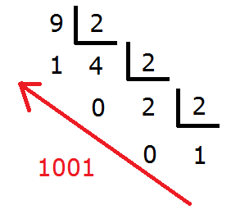
Método das Divisões
Converter um número decimal para binário:
O número é dividido pela nova base e o resto da divisão forma o algarismo mais à direita do resultado
Exemplo:
53 para binário

Slide 38
Método das Divisões
Converter um número decimal para binário:
O número é dividido pela nova base e o resto da divisão forma o algarismo mais à direita do resultado
53 / 2 = 26, resta 1
26 / 2 = 13, resta 0
13 / 2 = 6, resta 1
6 / 2 = 3, resta 0
3 / 2 = 1, resta 1
1 / 2 = 0, resta 1
Binário = 110101

Slide 39
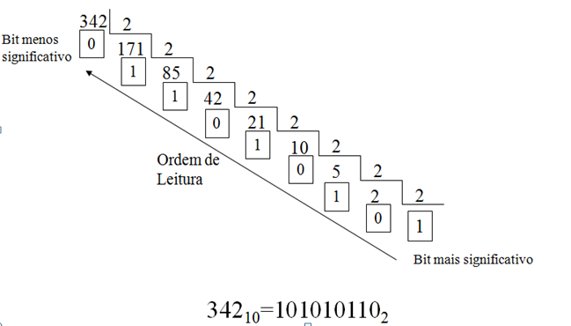
Método das Divisões
Consiste em dividir sucessivamente o número em decimal pelo quociente da base desejada.

Slide 40
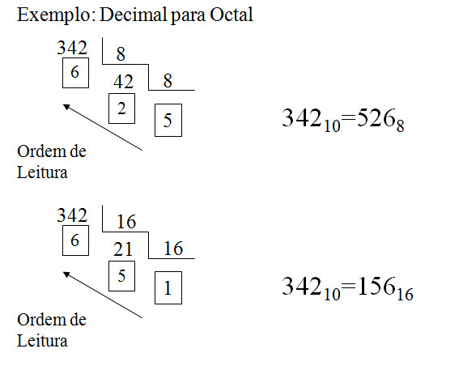
Método das Divisões
Consiste em dividir sucessivamente o número em decimal pelo quociente da base desejada.

Slide 41
Método das Divisões
Converter um número decimal fracionário para binário:
A fração é multiplicada pela nova base. A parte inteira resultante forma o algarismo mais à esquerda da fração na nova base.
0,828125 x 2 = 1,65625 parte inteira: 1 R=0,1
0,65625 x 2 = 1,3125 parte inteira: 1 R=0,11
0,3125 x 2 = 0,625 parte inteira: 0 R=0,110
0,625 x 2 = 1,25 parte inteira: 1 R=0,1101
0,25 x 2 = 0,5 parte inteira: 0 R=0,11010
0,5 x 2 = 1,0 parte inteira: 1 R=0,110101
Binário = 0,110101

Slide 42
Método das Divisões
Converter um número decimal fracionário para binário:
A fração é multiplicada pela nova base.
A parte inteira resultante forma o algarismo mais à esquerda da fração na nova base.
A parte fracionária é submetida novamente ao método.
Esse método é realizado até o resultado ser zero ou até atingir-se o número de dígitos significativos desejado.

Slide 43
Conversão de Bases
Métodos mais utilizados:
Método Polinomial:
de qualquer base para a base decimal
Método de Subtrações
da base decimal para qualquer base
Método das Divisões
da base decimal para qualquer base
Método da Substituição Direta
apenas entre bases potências inteiras entre si

Slide 44
Método da Substituição Direta
Só funciona para bases que são potências inteiras entre si.
Exemplos:
517₈ = 101 001 111₂
1274₈ = 001 010 111 100₂
70C₁₆ = 0111 0000 1100₂
CCE2₁₆ = 1100 1100 1110 0010₂
100010110111₂ = 100 010 110 111 = 4267₈
10111000110₂ = 0101 1100 0110 = 5C6₁₆

Slide 45
Exercícios
1) Converter para a base decimal os seguintes números:
101010₂
1010₃
1021₄
1025₆
2165₈
1FA2₁₆
E1A₁₆
707₈

Slide 46
Exercícios
2) Converta os seguintes números decimais para a base indicada utilizando os dois métodos para cada caso: o método das divisões e das subtrações:
96 para a base ternária
96 para a base octal
258 para a base hexadecimal
49 para a base quartenária
57 para a base ternária
56 para a base binária
56 para a base hexadecimal

Slide 47
Exercícios
3) Usando o método das substituições, converter os seguintes números para a base indicada:
101100011010₂ para a base octal
101100011010₂ para a base hexadecimal
101100101₂ para a base octal
101100101₂ para a base hexadecimal
347₈ para a base binária
7241₈ para a base binária
3AF₁₆ para a base binária
7E4B₁₆ para a base binária

Slide 48
Exercícios
4) Converter para binário os seguintes números decimais:
39 b) 0,4475 c) 256,75
5) Converter para decimal os seguintes números binários:
a) 01101₂ b) 0,001101₂ c) 111011,1011₂
6) Converter os seguintes números hexadecimais em binários:
a) AB2₁₆ b) 12,A₁₆ c) 649₁₆

